Slide 1
Украинская культура в годы НЭПа (1921-928)
Выполнила: ученица 10-А
Голуб Анастасия

Slide 2

Политика коренизации = украинизации
Утвержден на XII партийном съезде в апреле 1923 года
«Члени РКП на території України повинні на ділі проводити право трудящих мас учитися і розмовляти в усіх радянських установах рідною мовою»

Slide 3
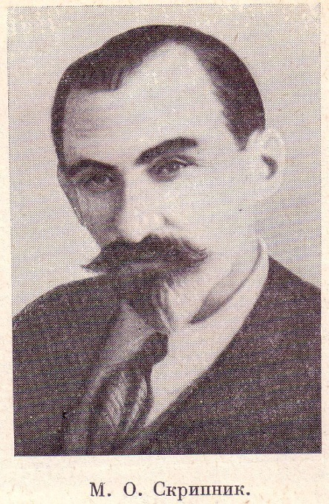
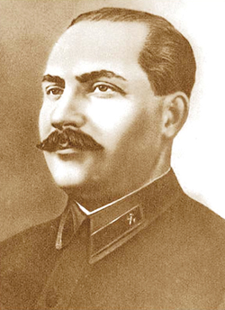
Сторонники и противники украинизации
Нарком образования усср
Ген. Секретарь(Лазарь Каганович)

Slide 4



Slide 5

Ликвидация университетов и создание институтов
Меры
Создание ликбезов
Культармейские университеты
Обязательное четырехлетнее обучение

Slide 6



Slide 7
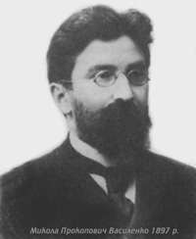
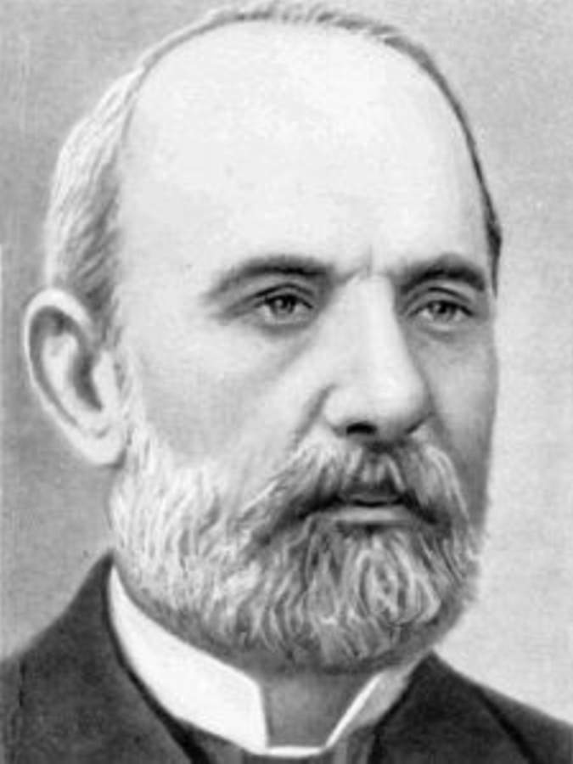
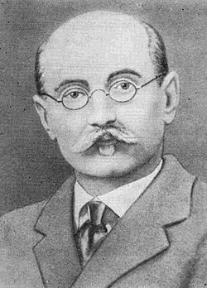
Украинская академия наук => Всеукраинская(ВУАН)
Президенты : Микола Василенко=>Орест Левицкий=>Владимир Липской.

Slide 8

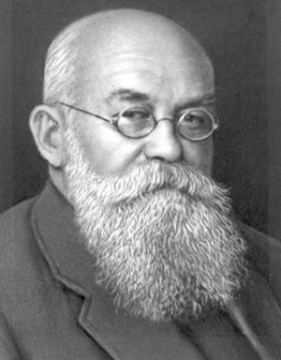
Факультеты
Историко-филологический

Slide 9
Физико-математический
Исследования Л.Граве, М. Крылова, М. Боголюбова
Создание направления неленейной механики

Slide 10
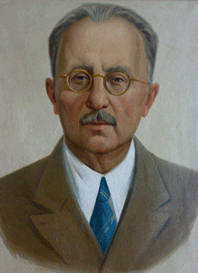
Социально - экономический
Первая в мире научно-исследовательное заведение по демографии.
М.Птуха

Slide 11
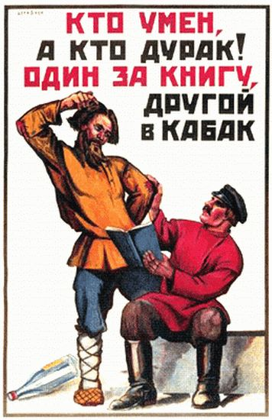

Спасибо за внимание ☺

